Slide 1
არავერბალური კომუნიკაცია
2016 წ.

Slide 2
არავერბალური კომუნიკაცია
სხეულის ენა- ინფორმაციის გაცვლა მეტყველების გარეშე
ადამიანის არავერბალური მოქმედებების სერიოზული შესწავლა დაიწყო 60 იანი წლების დასაწყისში

Slide 3
არავერბალური კომუნიკაცია
ჩარლი ჩაპლინი და სხვა მუნჯი კონოს მსახიობები იყვნენ ფუძემდებლები, არავერბალური კომუნიკაციისა, ეს მათთვის ეკრანიდან ურთიერთობის ერთ-ერთი საშუალება იყო.
თითოეული მსახიობი კლასიფიცირდებოდა როგორც კარგი, ასევე ცუდი, იქედან გამომდინარე, თუ როგორ იყენებდა ის ჟესტებს და სხვა სხეულის მოძრაობებს.
მას შემდეგ რაც კინო ხმოვანი გახდა, ნაკლებად საჭირო გახდა არავეერბალური ასპექტები და ბევრი კინოს მსახიობი წავიდა სცენიდან.

Slide 4
არავერბალური კომუნიკაცია
ალბერტ მეიერაბიანმა დაამტკიცა, რომ ინფორმაციის გადაცემის დროს, ვერბალური საშუალებით (მხოლოდ სიტყვებით) გადაცემული ინფორმაცია შეადგენს 7% , ბგერითი საშუალებებით ( ხმის ტონისა და ბგერის ინტონაციის გამოთქმით) გადაცემული ინფორმაცია 38%, და არავერბალური გზით გადაცემული ინფორმაცია შეადგენს 55%.
პროფესორმა ბრედვისლმა ჩატარა ანალოგიური გამოკვლევები, კერძოდ არავერბალური ჟესტების როლი ადამიანთა ურთიერთობაში. მან დაასკვნა რომ ადამიანი სიტყვებით საუბრობს მხოლოდ 10 -11 წთ დღეში, და ყოველი წინადადება საშუალოდ ჟღერს 2,5 წამი.
როგორც მეირაბიანმა, მანაც აღმოაჩინა რომ სიტყვიერი ურთიერთობა საუბარში იკავებს 35%, ხოლო 65% ინფორმაციისა გადაიცემა არავერბალური ურთიერთობის საშუალებით.

Slide 5
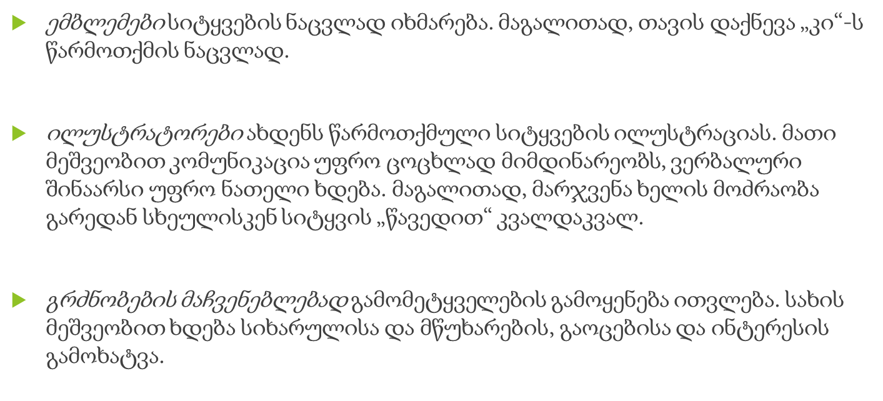
არავერბალური კომუნიკაცია
სხეულის ენამ ხუთი ტიპის ფუნქცია შეიძლება, შეასრულოს. ეს ტიპებია: ემბლემები, ილუსტრატორები, გრძნობის მაჩვენებლები, რეგულატორები და ადაპტორები.

Slide 6
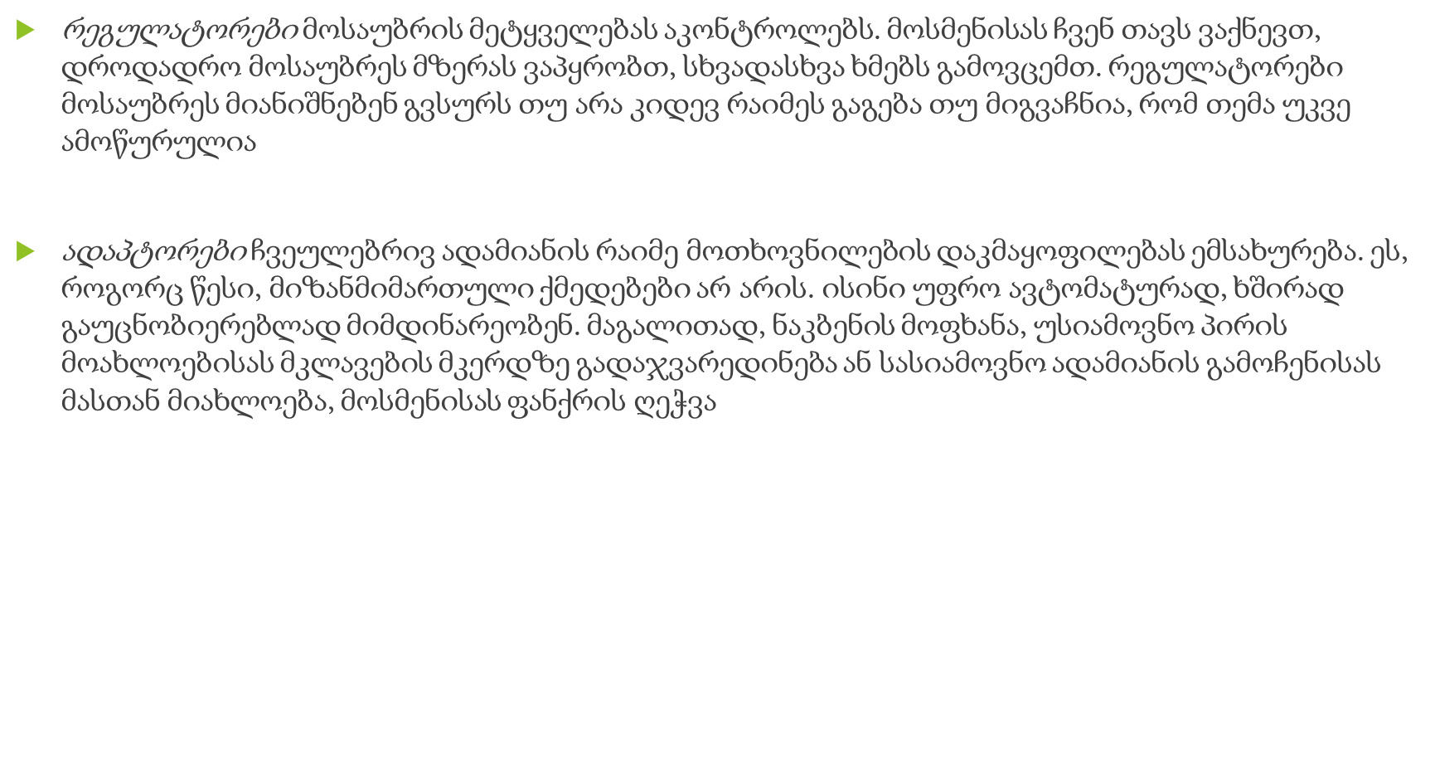
არავერბალური კომუნიკაცია

Slide 7
არავერბალური კომუნიკაცია
ძირითადი კომუნიკაციური ჟესტები და მათი
წარმომავლობა
მთელს მსოფლიოში ძირითადი კომუნიკაციური ჟესტები არ განსხვავდებიან ერთმანეთისაგან. როდესაც ადამიანები თავს ბედნიერად გრძნობენ, ისინი იღიმებიან, როდესაც მოწყენილნი არიან მოღუშული, როდესაც ბრაზობენ მათ აქვთ მრისხანე გამოხედვა.
თავის დაქნევა მთელს მსოფლიოში ნიშნავს „კი „ ანუ დასტური. ეტყობა, ეს არის თანდაყოლილი ჟესტი, რადგანაც გამოიყენება თანდაყოლილი დეფექტით დაბადებულ ადამიანთა მიერაც. თავის გაქნევა ნიშნავს უარყოფას არ დათანხმებას და გვევლინება, როგორც უნივერსალური ჟესტი და შეიძლება, ჩაითვალოს ბავშვობაში შეძენილ ჟესტად, როდესაც ის უარყოფს საჭმელს, თავს არიდებს და აქნევს აქეთ-იქით. ამით მან სწრაფად ისწავლა თავის გაქნევით გამოხატოს უარყოფა, არ დათანხმება.

Slide 8
არავერბალური კომუნიკაცია
ზოგიერთი ჟესტების წარმომავლობას შეიძლება დავაკვირდეთ ჩვენი წარსულის პირველყოფილი წყობილების მაგალითზე.
კბილების გამოჩენა შემოინახა მოწინააღმდეგეზე თავდასხმის აქტიდან და დღემდე გამოიყენება თანამედროვე ადამიანის მიერ. როდესაც ის ბოროტად იცინის ან ამჟღავნებს მის მტრულ დამოკიდებულებას. ღიმილი დასაწყისში იყო საფრთხის სიმბოლო, ახლა კი, სხვა ჟესტებთან შეთანხმებით ის წარმოადგენს კმაყოფილებას და კეთილგანწყობას.

Slide 9
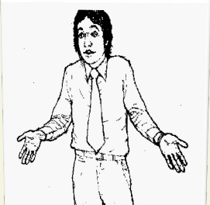
არავერბალური კომუნიკაცია
ჟესტი მხრების აწევა
მხრების აწევა გვევლინება უნივერსალური ჟესტის კარგ მაგალითად, რომელიც ნიშნავს მას, რომ ადამიანმა არ იცის, ან არ ესმის რაზეა საუბარი. ეს არის კომპლექსური ჯესტი რომელიც შეიცავს სამ კომპონენტს, გადაშლილი ხელის გულები, აწეული მხრები და წარბები.

Slide 10
არავერბალური კომუნიკაცია
როგორც ვერბალური ენები განსხვავდებიან ერთმანეთისაგან კულტურდან გამომდინარე, ასევე ერთი ერის არავერბალური ენა განსხვავდება მეორე ერის არავერბალური ენისაგან. იმავე დროს, როდესაც რომელიმე ჟესტი შეიძლება იყოს საერთასორისოდ აღიარებული და ჰქონდეს ზუსტი განსაზღვრა ერთი ერისთვის, იმავე დროს ამ ჟესტს შეიძლება, ჰქონდეს სულ სხვა ახსნა, ანდა არ ჰქონდეს რაიმე მნიშვნელობა, ან შეიძლება ნიშნავდეს სრულიად საწინააღმდეგოს.
მაგალითისათვის : განვიხილოთ ამგვარი სხვაობა სამი სხვადასხვა ჟესტისა, როგორიცაა: წრე ხელის თითებისაგან შეკრული, ცერა თითი ზემოთ აწეული და V -მსგავსი ჟესტი თითებით.

Slide 11
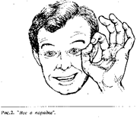
არავერბალური კომუნიკაცია
ჟესტი "O`Кей"ანუ წრე ხელის თითებით გამოხატული
ეს ჟესტი აღიარებული იყო ამერიკაში 19 საუკუნის დასაწყისში, ძირითადად პრესის მიერ, რომელმაც იმ დროს დაიწყო სიტყვების შემოკლების კომპანია ფრაზებამდე ან მის საწყის ბგერებამდე. არსებობს სხვადასხვა აზრი იმის თაობაზე, თუ რას ნიშნავდა ინიციალები "ОК.". ზგიერთები თვლიან, რომ ეს ნიშნავდა ყველაფერი სწორია," all correct"- ხოლო შემდეგ ოთოგრაფიული შეცდომის წყალობით გადაიქცა "Oll - Korrect".
ამ სიტყვის მნიშვნელობა კარგადაა ცნობილი მთელს ინგლისურენოვან ქვეყნებში, აგრეთვე ევროპასა და აზიაშიც, ზოგიერთ ქვეყნებში მათ შეიძლება ჰქონდეთ ერთმანეთისაგან სრულიად განსხვავებული მნიშვნელობა.
მაგ: საფრანგეთში ეს ნიშნავს „ ნოლს „ არაფერს, იაპონიაში „ფულს „ ხოლო ხმელთაშუა ზღვის ქვეყნებში ეს მიანიშნებს მამაკაცის ჰომოსექსუალობაზე.

Slide 12
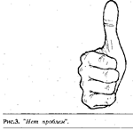
არავერბალური კომუნიკაცია
ზემოთ აწეული ცერა თითი
ამერიკაში, ინგლისში, ავსტრალიაში და ახალ ზელანდიაში ზემოთ აწეულ ცერა თითს აქვს სამი მნიშვნელობა, ჩვეულებროვად გამოიყენება გზაზე სასურველი მიმართულებით მიმავალი მანქანის გასაჩერებლად. მეორე - ნიშნავს ყველაფერი რიგზეა, ხოლო როდესაც ცერა თითი მკვეთრად აღიმარტება ზემოთ, ესაა დამამცირებელი და შეურაცხმყოფელი ნიშანი.
საბერძნეთში ეს ნიშნავს „ხმა გაიკმინდე „, ამიტომ შეგიძლიათ წარმოიდგინოთ, ამერიკელის მდგომარეობა, როცა ის ცდილობს გააჩეროს მანქანა საბერძნეთის გზებზე.
როდესაც იტალიელები ითვლიან ერთიდან ხუთამდე ზემოთ აწეული ცერა თითი ნიშნავს- 1 , საჩვენებელი თითი- 2. ხოლო როდესაც ამერიკელები და ინგლისელები ითვლიან საჩვენებელი თითი ნიშნავს- 1, შუა თითი - 2, და ცერა თითი ამ შემთხვევაში ნიშნავს 5.

Slide 13
არავერბალური კომუნიკაცია
V გამოსახულების ნიშანი თითებით
ეს ნიშანი კარგადაა ცნობილი დიდ ბრიტანეთში და ავსტრალიაში და აქვს შეურაცხმყოფელი მნიშვნელობა. მეორე მსოფლიო ომის დროს უინსტონ ჩერჩილმა გახადა პოპულარული "V" ეს ნიშანი გამარჯვების აღსანიშნავად, მხოლოდ იმ განსხვავებით, რომ ხელის ზურგი არის მიმართული მოსაუბრის მხარეს.ისე ეს არის შეურაცმყოფელი ჟესტი „ხმა ჩაიწყვიტე „. ევროპის მრავალ ქვეყნებში ეს ნიშანი გამოხატავს გამარჯვებას, თუკი ინგლისელს უნდა ამ ჟესტით ევროპელს ანიშნოს რომ მან ხმა გაიკმიტოს, ის ვერ მიხვდება თუ რომელ გამარჯვებას გულისხმობს ინგლისელი. მრავალ ქვეყნებში ეს არის ციფრი -2.

Slide 14
არავერბალური კომუნიკაცია
ჟესტების შეფასება
ერთ ერთ ყველაზე სერიოზული შეცდომა, რომელიც შეიძლება დაუშვან გამოუცდელმა პირებმა, სხეუის ენის შესწავლის დროს, ესაა წინა პლანზე წამოწიოს და განიხილოს რომელიმე ჟესტი, სხვა ჟესტებისაგან და ვითარებისაგან იზოლირებულად.
როგორც ნებისმიერი ენა, სხეულის ენაც შესდგება სიტყვებისაგან, წინადადებებისაგან და ჟესტებისაგან. თითოეული ჟესტი მსგავსია ერთი სიტყვისა, ხოლო სიტყვას შეიძლება ქონდეს რამდენიმე სხვადასხვა მნიშვნელობა. ამ სიტყვის მნიშვნელობის სრულად გაგებას თქვენ შესძლებთ მხოლოდ მაშინ, როდესაც ამ სიტყვას ჩასვამთ წინადადებაში სხვა სიტყვებთან ერთად. ჟესტები მოდიან „წინადადებების „ ფორმით და ზუსტად ლაპარაკობენ ადამიანის არსებულ მდგომარეობაზე, განწყობილობაზე და ადამიანის ურთიერთობაზე.

Slide 15
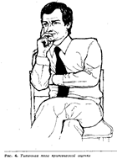
არავერბალური კომუნიკაცია
სურათი გვიჩვენებს პიროვნების კრიტიკულ განწყობას. მთავარ ჟესტად გვევლინება ლოყის დაყრდნობა საჩვენებელ თითზე, მაშინ როდესაც მეორე თითი ფარავს პირს, ხოლო ცერა თითი დევს ნიკაპზე. შემდეგი მტკიცება იმას, რომ მსმენელი თქვენდამი კრიტიკულადაა განწყობილი ისაა, რომ მას მჭიდროდ აქვს ფეხი ფეხზე გადადებული და მეორე ხელი დევს ტანის საპირისპიროდ, თითქოს და მის დასაცავად, ხოლო თავი და ნიკაპი დახრილი აქვს მტრულად. ეს არავერბალური წინადადება გვაცნობს შემდეგს : „ მე არ მომწონს, რასაც თქვენ ლაპარაკობთ და მე თქვენ არ გეტანხმებით „.

Slide 16
არავერბალური კომუნიკაცია
ხშირად შეიძლება დავაკვირდეთ, თუ რომელიმე პოლიტიკოსი დგას ტრიბუნაზე,მკერდზე დაწყობილი მჭიდროდ გადაჯვარადინებული ხელებით (დამცავი პოზა) ძირს დაწეული ნიკაპით (კრიტიკული ან მტრული პოზა), და ეუბნება აუდიტორიას თუ, როგორ მეგობრულადაა ის განწყობილი ახალ-გაზრდული იდეების მიმართ. მას შეუძლია აუდიტორია დაარწმუ-ნოს თავის თბილ და ჰუმანური ურთიერთობაში, ამასთან ერთად გააკეთოს მკვეთრი და ძლიერი დარტყმები ტრიბუნაზე.

Slide 17
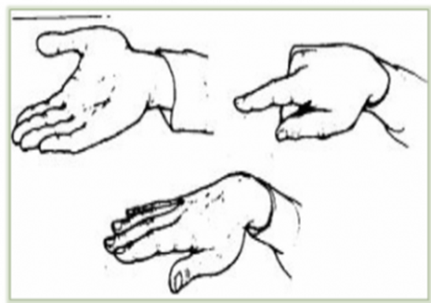
არავერბალური კომუნიკაცია
1.ზევით ამობრუნებული ხელის გული ჩვენს სანდოობასა და უსაფრთხოებაზე მიუთითებს. რაიმეს თხოვნისას ასეთი ჟესტის გამოყენების შემთხვევაში თანამოსაუბრე არ გრძნობს ზეწოლას, ის ჩვენს მითითებას აღიქვამს, როგორც თხოვნას.
2. გაშვერილი საჩვენებელი თითი თითქმის ყველა საზოგადოებასი ითვლება უხეშობად, არა ზრდილობიან საქციელად და ხსირად დიქტატორული სურვილების მანიშნებლად.
3.ქვემოთ მიმართული ხელის გული უფროსობის მსურველი ადამიანის შთაბეჭდილებას ტოვებს. მსგავსი ჟესტი “მბრძანებლობის" სიგნალის მატარებელია.

Slide 18
არავერბალური კომუნიკაცია
“ხელები როგორც ბარიერი„
მკერდზე გადაჯვარედინებული ხელები ყველაზე გავრცელებული ჟესტია. ის გამოხატულებაა ბავშვობაში ნასწავლი თავდაცვისა (საფრთხის შემჩნევის შემთხევაში პატარები სხვა ადამიანებსა და საგნებს ეფარებიან). მოზრდილი ადამიანი კი საფრთხის პირობებში კარადის ან სხვის ზურგს აღარ ეფარებიან, რის სანაცვლოდაც ის მკერდზე გადაჯვარედინებულ ხელებს იფარებს.
მაშასადამე, ხელების ასეთი მდგომარეობა გამოხატავს განცდას იმისა, რომ ადამიანი გრძნობს საფრთხეს ან უსიამოვნო სიტუაციის გადაფარვის სურვილს.

Slide 19
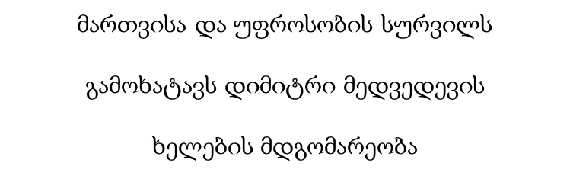

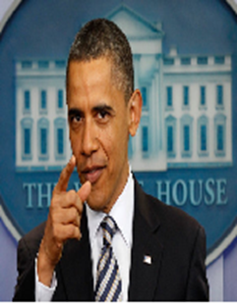
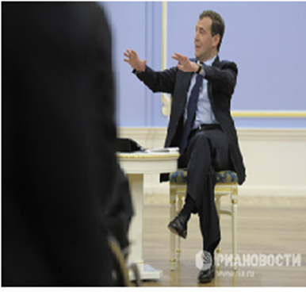
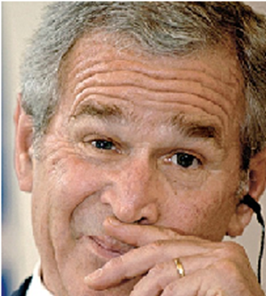
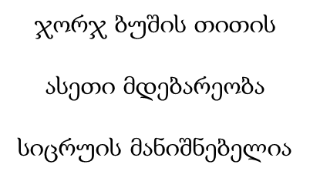
არავერბალური კომუნიკაცია

Slide 20
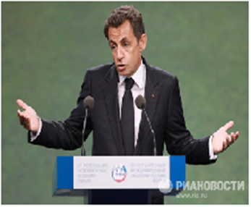
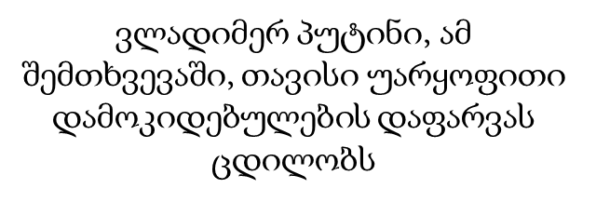
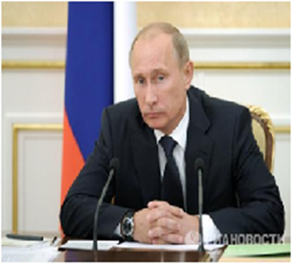
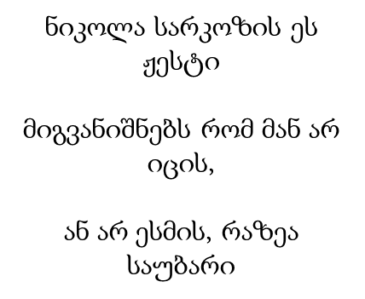
არავერბალური კომუნიკაცია

Slide 21
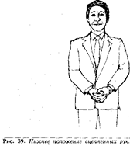
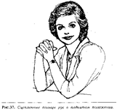
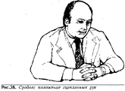
არავერბალური კომუნიკაცია
ხელის თითების ერთმანეთში ჩაჭდობა
ერთი შეხედვით ეს შეიძლება მოგვეჩვენოს, როგორც ნდობის გამომხატველ ჟესტად. რამდენადაც, როცა მას მიმართავენ ადამიანები, ისინი იღიმებიან და თავს გრძნობენ ბედნიერად, მაგრამ გამოკვლევები, რომლებიც ჩაატარეს ნირენბერგმა და კალერომ ჩაჭდობილი თითების ჟესტების შესასწავლად, მათ საშუალება მისცა, რომ დაემტკიცებინათ, ეს ჟესტი ნიშნავს უიმედობას და ადამიანის სურვილს, დაფაროს ყველა უარყოფითი დამოკიდებულება. ამ ჟესტს აქვს სამი ვარიანტი : ჩაჭდობილი ხელის თითები აწეული სახის დონეზე, ჩაჭდობილი ხელები დევს მაგიდაზე, ჩაჭდობილი ხელები მუხლებზე, დამჯდარ მდგომარეობაში, ან ფეხზე მდგომის ქვემოთ დაშვებული გადაჭდობილი ხელები.

Slide 22
არავერბალური კომუნიკაცია
მოლაპარაკებების დროს ამ ჟესტის გამოჩენა ნიშნავს, რომ ჟესტის ავტორი შეშფოთებულია, ღელავს და ნეგატიური განცდა აქვს სიტუაციის ან იმის მიმართ რაც ხდება. ასეთ პოზას ადამიანები როგორც წესი მაშინ ღებულობენ, როცა ხვდებიან, რომ ვერ ახერხებენ თანამოსაუბრის (მოწინააღმდეგის) დარწმუნებას ან გრძნობენ, რომ მოლაპარაკება წაგებულია.
FBI-ის ყოფილი აგენტი და არავერბალური კომუნიკაციის სპეციალისტი ჯო ნავარო (Joe Navarro) თითების გადაჭდობას ხელის მტევნების იმ ჟესტთა რიგს მიაკუთვნებს, რომლებიც ადამიანის საკუთარ თავში დაურწმუნებლობაზე და სტრესზე მიანიშნებენ. „გადაჭდობილი თითები არის უნივერსალური ხერხი ვაჩვენოთ, რომ ჩვენ შეშფოთებულები ვართ და განვიცდით სტრესს“ (Joe Navarro, Marvin Karlins - What Every Body Is Saying. HarperCollins Pub., 2008. გვ.149).

Slide 23
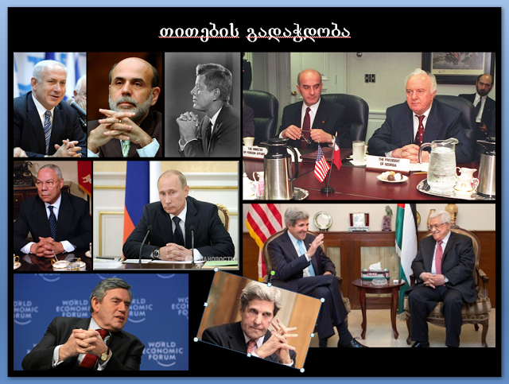
არავერბალური კომუნიკაცია

Slide 24
არავერბალური კომუნიკაცია
არსებობს დამოკიდებულება ხელების მდგომარეობასა და ნეგატიური გრძნობის ძალასთან, რომელსაც განიცდის ადამიანი, ე. ი ძნელი იქნება იმ ადამიანთან მოლაპარაკება, თუ კი მას ხელები აწეული აქვს სახის მიდამოებში და შედარებით ადვილი მაგიდასთან მჯდომთან. ამ ნეგატიური სიტუაციის განსამუხტავად საჭიროა რიგითი ზომების მიღება, რომელიც საშუალებას მისცემს ადამიანს ხელები გასწიოს წინ და გამოაჩინოს ხელის გულები, უამისოდ იარსებებს მტრული სიტუაცია მოლაპარაკების დროს.
აღსანიშნავია, რომ არსებობს კორელაცია ნეგატიური განცდის ინტენსიობასა და ჟესტის გამოსახვის სიმაღლეს შორის. როგორც აღმოჩნდა, რაც უფრო მაღლაა გამოსახული ეს ჟესტი, მით უფრო ძლიერია ნეგატიური ემოცია. შესაბამისად რაც უფრო მაღლა აქვს თანამოსაუბრეს თითები გადაჭდობილი მით უფრო რთულია მისი დარწმუნება (Allan & Barbara Pease - The Definitive Book of Body Language. Pease International Pty, Limited, 2004)

Slide 25
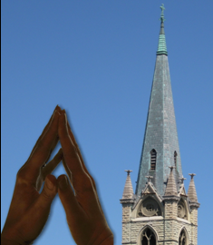
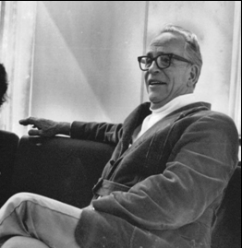
არავერბალური კომუნიკაცია
ხელების კოშკისებური განლაგება (,, შპილი“)
1. „შპილი“
ხელების ამ ჟესტს „შპილის“ სახელი დაერქვა იმის გამო, რომ წააგავს შენობის თავზე მაღალი, პირამიდის ან კონუსის ფორმის სვეტს (გერმანულად Spill).
აღნიშნული ჟესტი, ერთ-ერთმა პირველმა, ამერიკელმა ანტროპოლოგმა და არავერბალური კომუნიკაციის სპეციალისტმა, რეი ბირდვისტელმა აღწერა

Slide 26
არავერბალური კომუნიკაცია
ეს ჟესტი თავდაჯერებულობისა და ავტორიტეტის გამომხატველია. მას ხშირად იყენებენ მაღალი თანამდებობის პირები და უმაღლესი რანგის მენეჯერები. ახასიათებს საკუთარ თავში დარწმუნებულ ადამიანებს, რომლებმაც კარგად იციან საკუთარი ფასი. ხშირად ამ ჟესტს აღიქვამენ, როგორც ქედმაღლობისა და თვითკმაყოფილების ნიშანს.
არის შემთხვევები, როდესაც ადამიანი, განსაკუთრებით მაშინ, როდესაც უსმენს ავტორიტეტულ, გავლენიან პიროვნებას აკეთებს „შპილს“. ასეთ შემთხვევაში ადამიანი ცდილობს ამ ჟესტით მიანიშნოს, რომ მისთვის ძალიან საინტერესო, მნიშვნელოვანი და აქტუალურია მიწოდებული ინფორმაცია და გაფაციცებით, ყურადღებით ისმენს, როგორც კარგი მოწაფე.
აღსანიშნავია, რომ „შპილი“ ავტონომიურ სიგნალს (ჟესტს) წარმოადგენს და მისი არავერბალური მნიშვნელობის წვდომისთვის საჭირო არ არის სხეულის ენის დამატებითი ელემენტები. სხვანაირად, რომ ვთქვათ, ის არ უკავშირდება სხვა ჟესტებს და მათგან იზოლირებულად გამოისახება. „შპილი“ იშვიათ გამონაკლისს წარმოადგენს იმ თვალსაზრისით, რომ ჟესტების უმეტესობა, როგორც წესი, მჭიდროდაა დაკავშირებული სხვა ჟესტებთან.

Slide 27
არავერბალური კომუნიკაცია
ალან პიზს, თავის ცნობილ წიგნში „The Definitive Book of Body Language“ (რუსული თარგმანი: Аллан Пиз, Барбара Пиз - Новый язык телодвижений. Изд. Эксмо, 2011) ამ ჟესტის „წაკითხვისა“ და გამოყენების საინტერესო მაგალითი მოჰყავს (აღწერილი სიტუაცია მოდელირებულია). წარმოიდგინეთ, რომ ჭადრაკის თამაშის დროს, თქვენ ხელი მიგაქვთ ფიგურასთან და სვლის გაკეთებას აპირებთ, მაგრამ მოულოდნელად ხედავთ, რომ მოწინააღმდეგე სავარძლის საზურგეზე გადაწვა და თითებით „შპილი“ გააკეთა. ეს იმას ნიშნავს, რომ მოწინააღმდეგე ელოდა ამ სვლას და სრულიად დარწმუნებულია ის მისთვის საშიშროებას არ წარმოდგენს. ასეთ შემთხვევაში თქვენ სრული საფუძველი გაქვთ განზრახვა შეცვალოთ და სხვა სვლა გააკეთოთ.
იმ შემთხვევაში, თუ თქვენი მოწინააღმდეგე ანალოგიურ სიტუაციაში „შპილის“ მაგივრად თითებს ერთმანეთში გადააჭდობს (გადააბამს) ან ხელებს რაიმენაირად გადააჯვარედინებს ეს უკვე იმას ნიშნავს, რომ მას მოსალოდნელი სვლა არ მოსწონს.

Slide 28
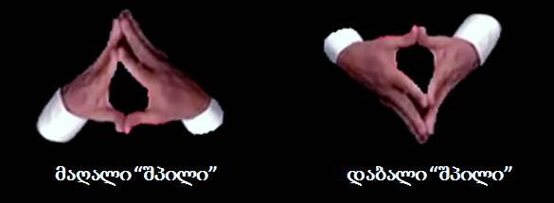
არავერბალური კომუნიკაცია
მიმართულების მიხედვით „შპილი“ ორნაირი შეიძლება იყოს:
მაღალი „შპილი“ - ხელები „შპილით“ (წვერით) ზემოთ;
დაბალი „შპილი“ - ხელები „შპილით“ (წვერით) ქვემოთ. ე.წ. ამოყირავებული შპილი, რომლის დროსაც ცერა თითები ზემოთ ექცევა (ანგელა მერკელის საფირმო „შპილი“).
მაღალ „შპილს“ უფრო ხშირად იყენებენ მაშინ როდესაც საუბრობენ, ხოლო დაბალ „შპილს“ მაშინ, როდესაც უსმენენ, თუმცა აღნიშნული კანონზომიერებას არ წარმოადგენს და უფრო ტენდენციის სახეს ატარებს.

Slide 29
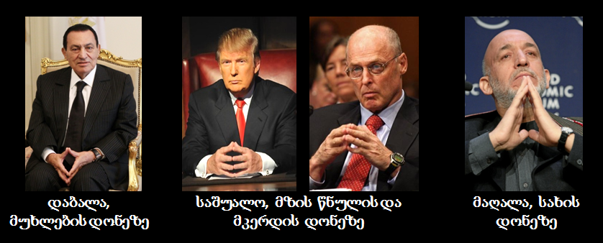
არავერბალური კომუნიკაცია
„შპილი“ შეიძლება გამოისახოს ძალიან დაბლა - მუხლების დონეზე, ძალიან მაღლა - სახის დონეზე ან საშუალო სიმაღლეზე - მკერდის ან მზის წნულის დონეზე (განსაკუთრებით მაშინ როდესაც ადამიანი მაგიდასთან ზის).

Slide 30
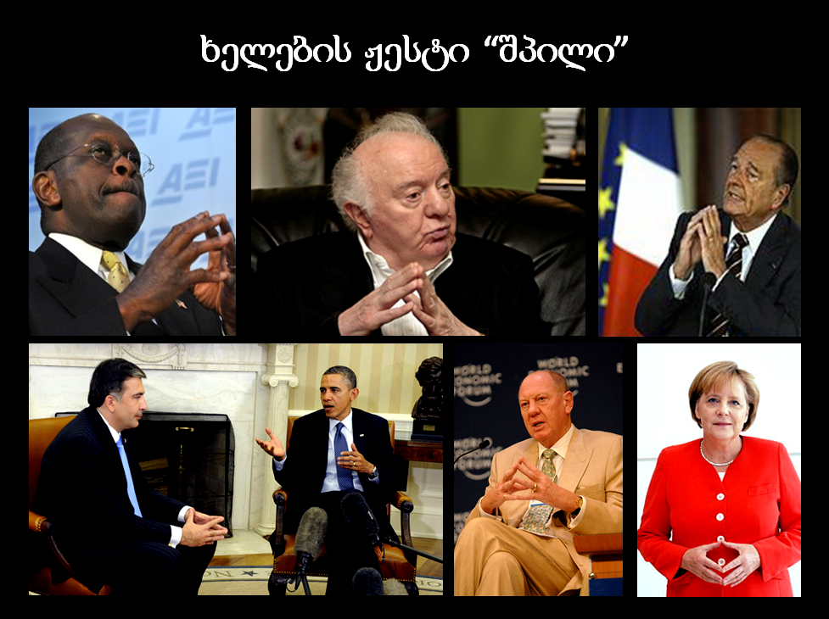
არავერბალური კომუნიკაცია
პოლიტიკოსების მიერ გამოსახული "შპილი"

Slide 31
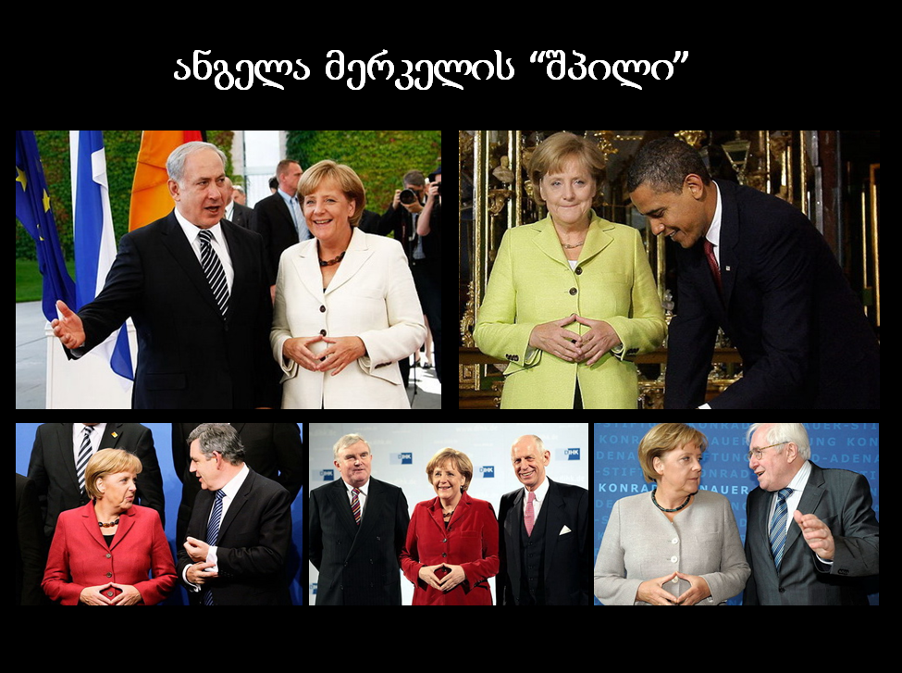
არავერბალური კომუნიკაცია

Slide 32
"შპილის" ნაირსახეობები
"კალათბურთის შპილი"
ეს ჟესტი ჩვეულებრივი „შპილის“ მოდიფიცირებული ვარიანტია, რომელიც უფრო მეტ თავდაჯერებულობასა და ძალაუფლებაზე მიანიშნებს. „კალათბურთის შპილის“ ყველაზე ძლიერი ვარიანტია იმ თვალსაზრისით, რომ მას ყველაზე მეტად შეუძლია უბიძგოს მსენელს (აუდიტორიას) დაეთანხმოს ჟესტის ავტორის მოსაზრებას და დაიჯეროს მისი.
აღნიშნული ჟესტი არავერბალურად გადმოსცემს ძალაუფლების, გავლენის, სანდოობის სიგნალებს და მსმენელში აღძრავს იმედს, რომ კომუნიკატორის რწმენა მტკიცე და ურყევია. ამდენად აღნიშნული ჟესტის გამოყენება მიზანშეწონილია საჯარო გამოსვლების, დებატებისა და მოლაპარაკებების დროს (2012 წლის საპრეზიდენტო მარათონის დროს ამ ჟესტს აქტიურად იყენებდა როგორც ბარაქ ობამა, ისე მით რომნი. იხ. სურათი).

Slide 33
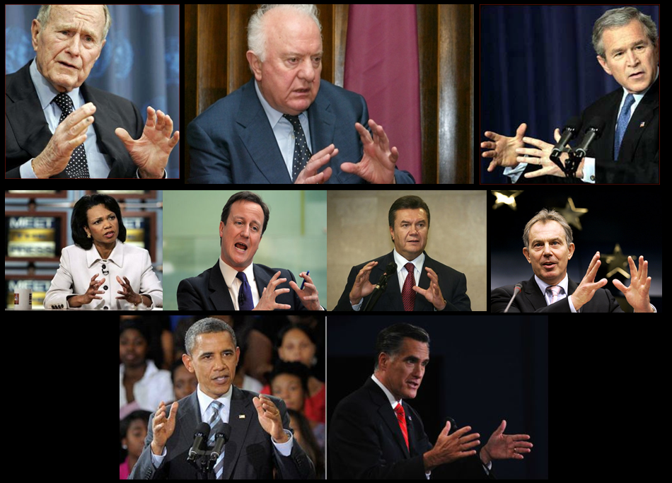
არავერბალური კომუნიკაცია

Slide 34
არავერბალური კომუნიკაცია
"შპილი - პისტოლეტი"
ჩვეულებრივი „შპილის“ ეს ნაირსახეობა პირდაპირი მნიშვნელობით ჰგავს ჩახმახზე შეყენებულ პისტოლეტს. ორივე საჩვენებელი თითი ისე გამოიყურება თითქოს გასროლისთვისაა გამზადებული. ჟესტი ხაზგასმით აგრესიულია, სვამს ძახილის ნიშანს და აქცენტს აკეთებს იმაზე, რომ კომუნიკატორი ცდილობს თავს მოახვიოს ან დაძალებით მიანიშნოს რაღაც მსმენელს.
ამ ჟესტი გამოყენება შეიძლება მხოლოდ მაშინ, როცა მიზანს ვინმეს იდეის ან მოსაზრების დისკრედიტაცია წარმოადგენს. სხვა შემთხვევაში მისი გამოყენება არარეკომენდირებულია.
განსაკუთრებით საზიანოა მისი ხმარება ბიზნეს-გარემოში. აგრეთვე გუნდური გარემოს ჩამოყალიბების ან ამგვარ გარემოში ოპერირების დროს, რადგან ასეთი ჟესტი არავერბარულად შესაძლებელია აღქმულ იქნეს, როგორც „წადი შენი...“

Slide 35
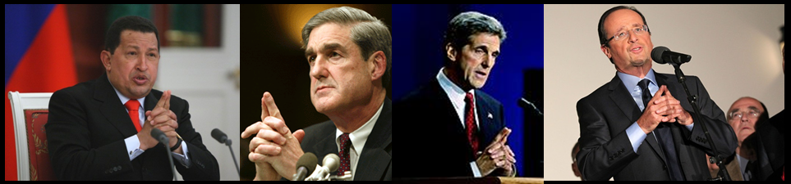
არავერბალური კომუნიკაცია

Slide 36
არავერბალური კომუნიკაცია
"საჩვენებელი თითი„
საჩვენებელი თითის ჩვენება (საჩვნებელი თითით მითითება) ერთ-ერთი ყველაზე აგრესული ჟესტია. მსოფლიოს უმეტეს ქვეყნებში იგი ნეგატიურად აღიქმება და ადამიანების უმრავლესობას აღიზიანებს მათკენ გაშვერილი საჩვენებელი თითი. ეს ჟესტი ადამიანისკენ მიმართული პატარა დაშნის ასოციაციას იწვევს იმ შემთხვევაშიც კი, როდესაც ხელი წინ და უკან არ მოძრაობს. ხშირად საჩვენებელი თითის ჩვენებას თან ახლავს ხელის ზევით-ქვევით ქნევა, რითაც ერთგავარი მინიშნება კეთდება იმაზე, თითქოს ვიღაცას ჯოხს ურტყამენ. ალან პიზი საჩვენებელი თითის ჩვენებას ხელკეტს ადარებს, რომლითაც ადამიანის დამორჩილებას ცდილობენ (Allan Pease - Body Language: How to Read Others' Thoughts by TheirGestures, SheldonPress, 1984).
მიუხედავად ამგვარი ნეგატიური კონოტაციისა გავლენიანი ადამიანები, ცნობილი სახეები, პოლიტიკოსები, უმაღლესი რანგის მენეჯერები არაცნობიერად, ხშირად მიმართავენ ამ ჟესტს. როგორც ჩანს ამ კატეკორიის ადამიანებში არსებობს ისტორიულად ჩამოყალიბებული, ერთგვარი არაცნობიერი სტერეოტიპი, რომლის მიხედვითაც ეს ჟესტი ძალაუფლების სიმბოლოს წარმოადგენს. რეალურად ეს ჟესტი უფრო იმ იარაღს ჰგავს, რომელიც მფლობელს უფრო ვნებს, ვიდრე მოწინააღმდეგეს აყენებს ზიანს.

Slide 37
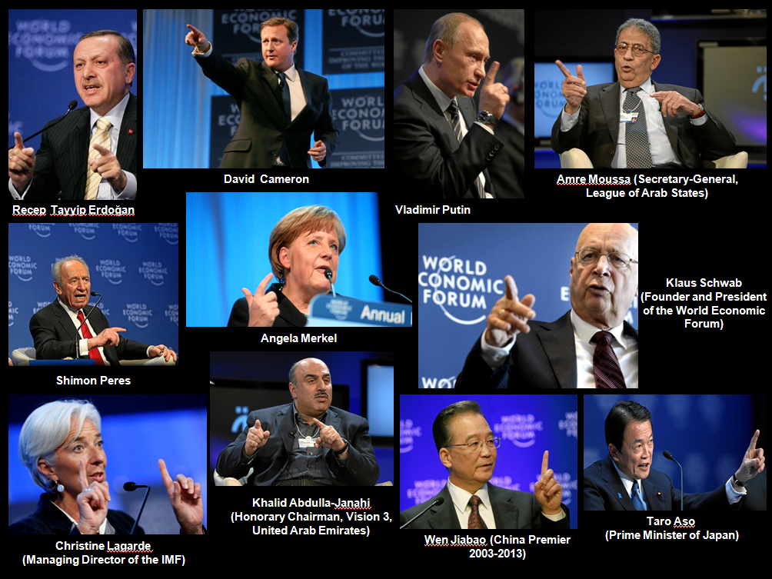
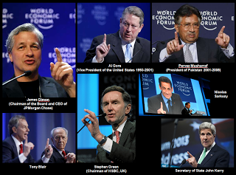
არავერბალური კომუნიკაცია

Slide 38
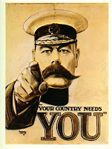
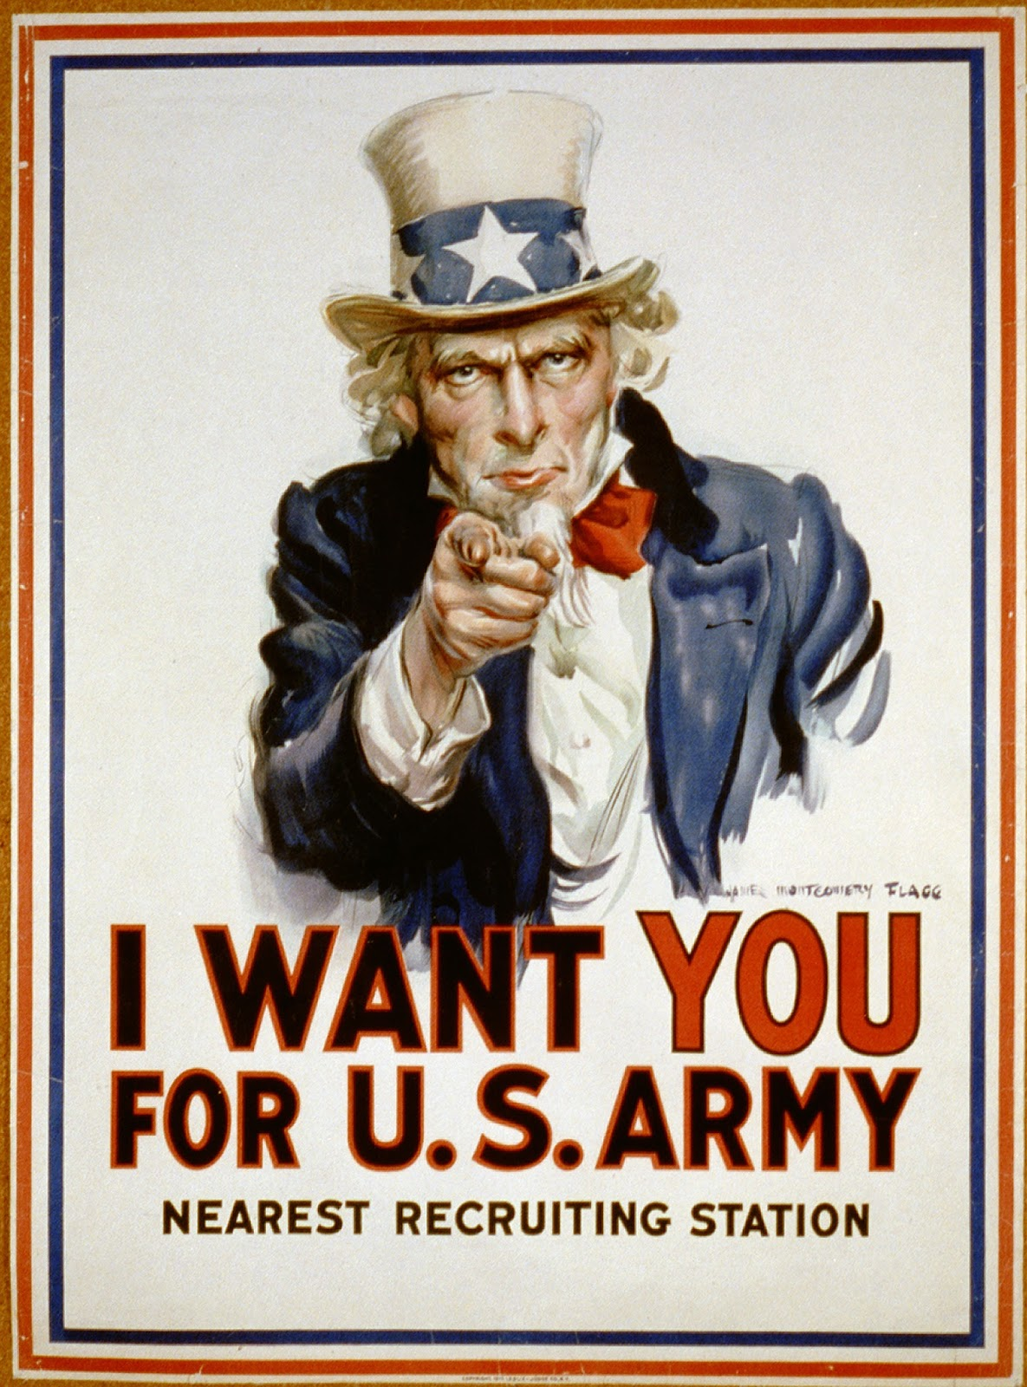
არავერბალური კომუნიკაცია
საჩვენებელი თითის ჩვენებას ინტენსიურად იყენებდნენ პირველი მსოფლიო ომის დროინდელ პოლიტიკურ პლაკატებში.
1914 წელს დიდ ბრიტანეთში გაკეთდა პროპაგანდისტული პლაკატები, რომელზეც გამოსახული იყო იმჟამინდელი სამხედრო მინისტრი ჰერბერტ კიტჩენერი (Field Marshal Horatio Herbert Kitchener). პლაკატიდან ფელდმარშალი, საჩვენებელი თითით და სერიოზული (დრამატული) გამოხედვით, მოუწოდებდა ბრიტანელებს სამხედრო სამსახურისკენ.
მოგვიანებით 1917 წელს ამერიკელმა მხატვარმა ჯეიმს მონტგომერი ფლეგმა (James Montgomery Flagg) ინგლისური პლაკატის "რემეიქი" გააკეთა. პლაკატის ამერიკულ ვარიანტში "ბიძია სემი" (Uncle Sam), რომლის როლშიც თავად მხატვარი გამოვიდა, საჩვენებელი თითით და მრისხანე სახით მიმართავს ამერიკელებს: "მე შენ მინდიხარ შეერთებული შტატების არმიისათვის". ფლეგის მიერ შექმნილი "ბიძია სემის" იმიჯი იმდენად ეფექტური გამოდგა, რომ მას მეორე მსოფლიო ომის პერიოდშიც აქტიურად იყენებდნენ.

Slide 39
არავერბალური კომუნიკაცია
სიარულის მანერა
ექსტრავერტების (ადამიანები, რომლებიც ორიენტირებულნი არაინ სოციალიურ კონტაქტებზე, არ ეშინიათ წესების დარღვევის, ბუნებით არიან ლიდერები.) სიარულის ტემპი არის შედარებით სწრაფი, ისინი გადაადგილების პროცესში ხშირად ჩერდებიან და აკვირდებიან სხვადასხვა საგნებს, რაც მათში ინტერესს იწვევს.
• ინტროვერტები (ადამინები, რომლებიც არ არიან სოციალური კონტაქტის მოყვარულები, არიან ჩაკეტილები, წესების დამცველები), შედარებით დინჯად და თავდახრილი პოზით გადაადგილდებიან, დადიან ჩაფიქრებულები და სხვა ადამიანებს ვერ ამჩნევენ.
• ადამიანები, რომლებიც ნაბიჯის გადადგმისას, მუხლებს მკვეთრად წინ გამოწევენ, თითქოს დანაღმულ ველზე დადიან _ წინდახედულები და ფრთხილები არიან.
თუკი პიროვნებას მოძრაობისას ხელები მუდმივად ჯიბეებში აქვს მოთავსებული, მაშინაც კი, როდესაც თბილა და თავი აქვს დახრილი _ კრიტიკული და გულდახურული ტიპაჟია (ეს ჟესტი ასევე დათრგუნული და იმედგაცრუებული სუბიექტებისათვის არის დამახასიათებელი)

Slide 40
არავერბალური კომუნიკაცია
მოტყუება, სიცრუე, ეჭვი
ტყუილის გამოვლენის სხვადასხვა ხერხები არსებობს. მიტჩელი ტყუილს ეძახის „ცრუ კომუნიკაციას, რომელსაც მოაქვს სარგებელი კომუნიკატორისთვის“. ტყუილი სულაც არ მოიაზრებს იმას, რომ გამოყენებული იქნას სიტყვები და ვერბალური კომუნიკაცია.
ადამიანები სხვადასხვა მიზეზით ცრუობენ:
იმისათვის რომ მოახდინონ დადებითი შთაბეჭდილება გარშემომყოფებზე;
იმისათვის რომ მოიპოვონ გარკვეული სახის უპირატესობა, გააზვიადონ საკუთარი შესაძლებლობები;
სასჯელისგან თავის არიდების მიზნით;
სიცრუე სხვისი დახმარების მიზნით;
სოციალური ურთიერთობების შენარჩუნების მიზნით
განასახვავებენ სხვადასხვა ტიპის სიცრუეს - აშკარა სიცრუე, გაზვიადება, მსუბუქი სიცრუე.
აშკარა სიცრუე , ანუ მოვლენების სრული ფაბრიკაცია, რომელიც რადიკალურად
განსხვავდება რეალური ფაქტებისგან.
გაზვიადება - როდესაც რეალური მოვლენები და ფაქტები არის მიწოდებული გაზვიადებული, გადაჭარბებული ფორმით.
მსუბუქი სიცრუე - ტყუილი, რომელიც მიმართულია მიმღების მოვლენების მცირე დამახინჯების მიზნით.

Slide 41
არავერბალური კომუნიკაცია
ტყუილის თქმის დროს აუცილებლად აღსანიშნავია პიროვნული თავისებურებები. არსებობს
4 ტიპის ადამიანი, რომელიც აქტიურად ცრუბს. ექსპერტები გამოყოფენ: მანიპულატორებს,
მსახიობებს, შემგუებლებს, კომუნიკაბელურებს. განვიხილოთ თითოეული მათგანი.
მანიპულატორები - ასეთი ტიპის ადამიანები არ გრძნობენ დანაშაულს სიცრუის თქმის დროს. დაჟინებით ამტკიცებენ თავის „სიმართლეს“. მათ ახასიათებთ თვითორიენტირებული სიცრუე. სიცრუე სარგებლობის მიღების მიზნით. მანიპულატორები არ ხასიათდებიან გულუბრყვილობით. მათ თუ იციან, რომ სიცრუე დაფიქსირებული იქნება, თავს აარიდებენ მას. მანიპულატორები კარგი ორატორები არიან და ერთი შეხედვით, აუღერლვებელნი და საკუთარ თავში დარწმუნებულები ჩანან. საზოგადოებას ასეთი კატეგორიის ადამიანები
მოსწონთ და მათთან თავს კომფორტულად გრძნობენ.
მსახიობები - ამ ტიპის ადამიანებს ყველაზე კარგად შეუძლიათ ვერბალური და არავერბალური მახასიათებლების კონტროლი. როლური თამაშებისკენ მზაობა, მორგებული
როლის ოსტატური და ექსპრესიული შესრულება. მათ ძალიან უადვილდებათ სიცრუის თქმა
და სიამოვნებასაც იღებენ ამით.

Slide 42
არავერბალური კომუნიკაცია
კომუნიკაბელური ტიპი - ასეთ ტიპებს ეკუთვნიან ექსტრავერტები. ექსტრავერტებს სიამოვნებთ ყურადღების ცენტრში ყოფნა და სოციალური კონტაქტების დამყარება. სოციალურად გახსნილ ადამიანებს დახვეწილი აქვთ კომუნიკაციის უნარები, ამიტომ არ უჭირთ სიცრუის თქმა და უფრო დიდხანს და დაჟინებით იცავენ საკუთარ სიცრუეს.
შემგუებლური ტიპი - ასეთი ტიპები გამოირჩევიან შფოთვის მაღალი მაჩვენებლით, დაურწმუნებლობით და სუსტი სოციალური კონტაქტებით. მაშინ როცა მანიპულატორი ორიენტირებულია საკუთარ თავზე, შემგუებლური ტიპები იტყურბიან იმისთვის, რომ მოახდინონ გარემოსთან ადაპტაცია, დაიმსახურონ სხვების სიმპათია. მათ აქვთ ძლიერი მოტივაცია იყვნენ მოწონებულნი.
ზოგადად ადამიანები სიცრუის დროს განიცდიან სამი ტიპის დისკომფორტს - ემოციურს,
შინაარსობრივს და კონტროლის გაწევის.
ემოციური
გამოიკვეთება სამი ემოცია - დანაშაულის განცდა, შიში და შფოთვა. ყველა ადამიანში ეს ემოციები ერთნაირი ხარისხით არ ვლინდება. ეს დამოკიდებულია იმაზე თუ როგორი ტიპის ადამიანი ცრუობს. მანიპულატორები ნაკლებად გრძნობენ დანაშაულს, რადგან თვლიან, რომ საკუთარი მიზნების მისაღწევად ეს კარგი საშუალებაა. შიშის განცდა დამოკიდებულია რიგ გარემოებაზე. პირველ რიგში, დამოკიდულია იმაზე თუ ვის ატყუებენ, თუ მსმენელი არის კომპეტენტური, მისი შეცდომაში შეყვანა არც თუ ისე იოლი იქნება. მეორე, თუ რამდენად არის კომუნიკატორი დარწმუნებული იმაში, რომ მას ეხერხება სიცრუის თქმა. და ბოლოს, სიცრუის გამხელის დროს რამდენად დიდი იქნება დანაკარგი.

Slide 43
არავერბალური კომუნიკაცია
შინაარსობრივი
სააზროვნო პროცესები ემოციებისგან დამოუკიდებლად ახდენენ გავლენას სიცრუეზე. სიცრუე არის კოგნიტურად რთული დავალება. სიცრუე უნდა იყოს თანმიმდევრული და შეძლოს გასცეს კომუნიკაციის დროს გაჩენილ კითხვებს პასუხი. ნელდება მოტორული სფერო, დუნდება მზერა და ნელდება მეტყველების ტემპი.
დაკვირვებებმა აჩვენა, რომ კომუნიკატორებს ებნევათ ენა, აქვთ წაცდენები.
ქცევის კონტროლი
ადამიანებმა თვითონაც იციან, რომ მათი ქცევა სიცრუის დროს შესაძლოა არაბუნებრივი იყოს, ამიტომ საკუთარ თავს კონტროლის მაღალ ხარისხს უწევენ. ცდილობენ იყვნენ მაქსიმალურად ბუნებრივები, მოთოკონ ემოციები და შეინარჩუნონ სიმშვიდე. სინამდვილეში, მსგავსი ქცევა უფრო თვალშისაცემი ხდება დამკვირვებლისთვის. ადამიანს შეუძლია აკონტროლოს მიმიკა, მაგრამ ჟესტიკულაციის კონტროლი არც ისე ადვილია. მატყუარები თვლიან, რომ შეცდომითი წაცდენები, საუბრის შეწყვეტა და ენის ბორძიკი გაყიდით მათ, ამიტომ ისინი ცდილობენ არ დაუშვან მსგავსი შეცდომები. შედეგად მათი
საუბარი ხდება არაბუნებრივი. ცხადია, რომ ასეთი შეცდომები ყველას ემართება საუბრის
დროს და ხელოვნურად გაკონტროლება არ შექმნის სანდოობას. წინასწარ „დაზუთხული“
ტექსტი არის რიგიდული და უემოციო. ადამიანების მცდელობას, იყოს დამაჯერებილი
ეწოდება „შთაბეჭდილების მენეჯმენტი“.

Slide 44
არავერბალური კომუნიკაცია
არავერბალური აღწერა
ტყუილის ამოცნობა შესაძლებელია არავერბალური მინიშნებების მეშვეობით, თუ პირი
განიცდის შიშს, დანაშაულის შეგრძნებას, აღელვებას ან თუ პირს რამდენადმე უჭირს
ტყუილის გამოგონება. ტყულის შემთხვევაში ადამიანის ორგანიზმში მიმდინარეობის
მთელ რიგი ფიზიოლოგიური რეაქციები:
სისხლში იწვევს ადრენალინის და შაქრის დონე;
პულსი და სუნქვა გახშირებულია;
ვლინდება ჭარბი ოფლიანობა;
ფართოვდება თვალის გუგები;
სანერწყვე ჯირკვლები პარალიზებულია (პირი უშრება);
საკვების მონელება შეჩერებულია.

Slide 45
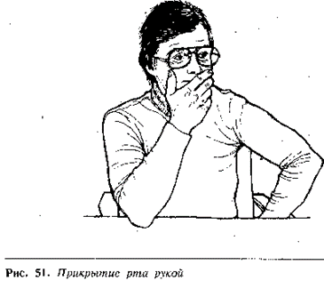
არავერბალური კომუნიკაცია
რომელ ჟესტებს შეუძლიათ გასცენ ადამიანი როდესაც ის ცრუობს?
ეს ჟესტები დაკავშირებულია სახეზე ხელით შეხებასთან.
როდესაც ვაკვირდებით ან ვისმენთ, თუ როგორ ცრუობენ სხვები, ანდა ვცრუობთ ჩვენვე, ჩვენ ვაკეთებთ მცდელობას ხელი ავიფაროთ პირზე, თვალებზე ან ყურებზე. როგორც ავღნიშნეთ , ბავშვები სრულიად გულწრფელად იყენებენ ჟესტებს, რომლებიც მოწმობენ სიცრუეზე. თუ პატარა ბავშვი ამბობს სიცრუეს ის ინსტიქტურად ხელს აიფარებს პირზე რომ შეაჩეროს სიტყვები, თუ არ სურს მოისმინოს უფროსების რჩევა დარიგება ხელებს აიფარებს ყურებზე, იმ შემთხვევაში თუ ხედავს იმას რისი დანახვაც არ უნდა ხელებს იფარებს თვალებზე. ზრდასრულ ადამიანებში ეს ჟესტები ხდება უფრო დახვეწილი.

Slide 46
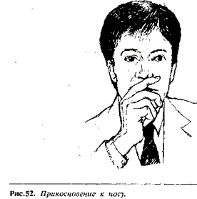
არავერბალური კომუნიკაცია
თუ ამ ჟესტს მიმართავს ადამიანი, ეს იმის მაუწყებელია რომ ის ცრუობს, ხოლო თუ ის პირზე იფარებს ხელს როდესაც თქვენ ლაპარაკობთ და ის გისმენთ, ეს ნიშნავს რომ მას თქვენი არ ჯერა, ის გრძნობს, რომ თქვენ ცრუობთ.
ზოგიერთი ადამიანი, მოჩვენებით ახველებს, რომ დაფაროს ეს ჟესტი პირის დაფარვისა.
ცხვირზე შეხება
ცხვირზე შეხება, ეს არის დახვეწილი, კარგად დაფარული გაუმჯობესებული ვარიანტი ზემოთ მოხსენებული ჟესტისა. ის შეიძლება გამოიხატოს ერთი სწრაფი შეხებით ცხვირის წვერზე ანდა რამდენიმე მსუბუქი შეხებით. ქალები უფრო ფრთხილად აკეთებენ ამ ჟესტს რომ არ გაიფუჭონ მაკიაჟი. ამ ჟესტის არსი იმაშია რომ სიცრუის წარმოთქმის დროს ადამიანს მისი ქვეცნობიერება უბრძანებს დაიფაროს პირი, მაგრამ ბოლო წამშიამ ჟესტის დაფარვის მიზნით ხელი სცილდება პირს და გამოდის ცხვირზე მსუბუქი შეხება. მაგრამ თუ ადამიანს ექავება ცხვირი? ამ შემთხვევაში ის შეგნებულად მოიქავებს მას, რომელიც სრულიად განსხვავდება დაფარული ჟესტისაგან.

Slide 47
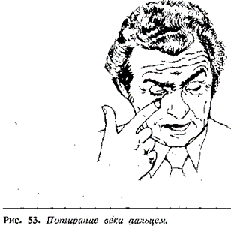
არავერბალური კომუნიკაცია
წამწამების მოსრესვა
ჭკვიანი მაიმუნი ამბობს : „ ვერ ვხედავ ცოდვას ‘’და ხუჭავს თვალებს. ეს ჟესტი გამოწვეულია იმით, რომ თავის ტვინში წარმოიქმნება სურვილი დავემალოთ ტყუილს, ან თავი ავარიდოთ შევხედოთ ადამიანს თვალებში, რომელიც ცრუობს. მამაკაცები ამ ჟესტს აკეთე-ბენ უფრო ენერგიულად, ხოლო თუ სიცრუე ძალზე სერიოზულია მზერა გადააქვთ გვერდზე ან იატაკზე. ქალები კი უყურებენ ჭერს.

Slide 48
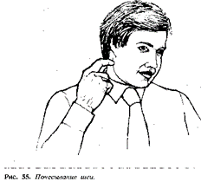
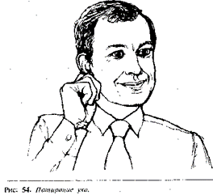
არავერბალური კომუნიკაცია
ყურის მოქავება და მოსრესვა
პრაქტიკულად ეს ჟესტი გამოწვეულია მსმენელის სურვილით, განერიდოს სიტყვებს, ყურზე ან მის ახლოს ხელის დადებით. ეს არის მოზრდილის მოდიფიცირებული, გაუმჯობესებული ვარიანტი პატარა ბავშვის ჟესტისა, როდესაც ის ხელებს იფარებს ყურებზე, რათა არ მოისმინოს მშობლების საყვედურები. მეორე ვარიანტი ამ ჟესტისა არის ყურის ნიჟარის მოსრესვა ან ხელის თითით ყურის არხის ბურღვა, ბიბილოს დაწევა ან მოკეცვა სმენის დახშობის მიზნით.
კისერის მოფხანა
ამ შემთხვევაში ადამიანი იფხანს მარჯვენა ხელის საჩვენებელი თითით ყურის ბიბილოს ქვემოთ ან კისრის გვერდით ნაწილს
ამ ჟესტზე დაკვირვებამ გამოავლინა საინტერესო მომენტი, ადამიანი ჩვეულებრივად აკეთებს მოფხანის ხუთ მოძრაობას, იშვიათად რომ იყოს მეტი ან ნაკლები. ეს ჟესტი ლაპარაკობს ,რომ ადამიანი არაა დარწმუნებული და ეჭვი ეპარება.

Slide 49
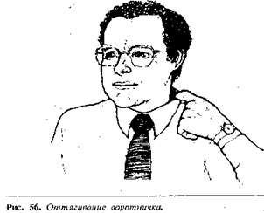
არავერბალური კომუნიკაცია
პერანგის საყელოს დაჭიმვა
ადამიანთა ჟესტების გამოკვლევის დროს, რომლებიც თან ახლავს სიცრუეს, დესმონდ მორისმა შეამჩნია, რომ სიცრუე იწვევს სახის და კისრის ნაზი კუნთების შესიების შეგრძნებას, რის დასამშვიდებლადაც საჭიროა მათი მოქავება, რათა დააწყნაროს ეს შეგრძნება. ეტყობა, რომ ეს მოვლენა იძლევა პირდაპირ ახსნას იმისა თუ რატომაა, რომ ზოგიერთი ადამიანები ჭიმავენ ხალათის საყელოს, როდესაც გრძნობენ რომ მათი სიცრუე გააშკარავებულია. ეს ჟესტი გამოიყენება მაშინაც, როდესაც ადამიანი განრისხებული ან ნაწყენია. ამ დროს ის საყელოს ჭიმავს კისრისგან რათა გაიგრილოს ის.

Slide 50
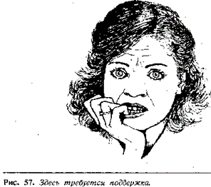
არავერბალური კომუნიკაცია
თითები პირში
მორისსი ამ ჟესტს ახსნის ასე : ადამიaნი პირში ხელს იდებს, მაშინ როდესაც თავს გრძნობს ძლიერ დათრგუნულად. ესაა განუცნობიერებელი ცდა ადამიანისა დაუბრუნდეს უსაფრთხო დროს, როდესაც ის იყო დედასთან. პატარა ბავშვი წოვს თითს, ხოლო ზრდასრული ადამიანი პირში იდებს ისეთ საგნებს, როგორიცაა სიგარა, სიგარეტი, ჩიბუხი, ავტო კალამი და სხვა. თუ ხელით პირის დაფარვა აღნიშნავს სიცრუეს, თითები პირში ლაპარაკობენ ადამიანის შინაგან მოთხოვნილებას თანხმობას და მხარდაჭერას.

Slide 51
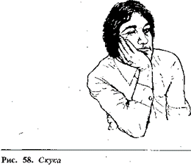
არავერბალური კომუნიკაცია
ხელის გულზე ლოყით და ნიკაპით დაყრდნობა
მოწყენილობა
როდესაც მსმენელი ხელს დადებს, რომ მასზე თავით დაეყრდნოს, ეს უტყუარი ნიშანია იმისა, რომ მას მოსწყინდა და ხელს აშველებს თავს, რომ არ დაეძინოს. მოწყენილობის დონე შეეფარდება იმას, თუ როგორ გამოიყენება ხელი, როგორც საბჯენი.
უკიდურესი მოწყენილობა გამოიხატება მაშინ, როდესაც თავი მთლიანად დაყრდნობილია ხელზე. ხოლო აბსოლუტურია მაშინ, როდესაც თავი დევს მაგიდაზე ნიკაპით დაყრდნობა.

Slide 52
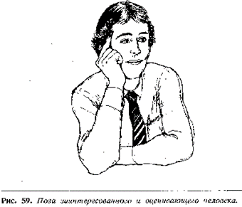
არავერბალური კომუნიკაცია
შემფასებლური ურთიერთობა
შემფასებლურ პოზას ადამიანი მიიღებს, თუ ის ლოყით ეყრდნობა მუჭად შეკრულ ხელს და საჩვენებელი თითი მიბჯენილია საფეთქელზე.
თუ კი ადამიანი კარგავს ინტერესს და ზრდილობის გულისთვის უნდა გამოიყურებოდეს როგორც დაინტერესებული, ამ დროს ის გამოიყურება ისე როგორც წინა სურათი

Slide 53
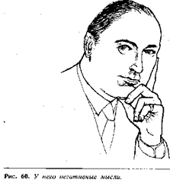
არავერბალური კომუნიკაცია
ნამდვილი ინტერესი გამოიხატება მაშინ, როდესაც ხელი იმყოფება ნიკაპს ქვემოთ, და არ წარმოადგენს თავის საყრდენს.
როდესაც საჩვენებელი თითი მიმართულია ვერტიკალურად საფეთქლისაკენ და ცერა თითზე ებჯინება ნიკაპი, ეს მიუთითებს იმას, რომ მსმენელი კრიტიკულად ან ნეგატიურადაა განწყობილი ლექტორის ან მის მიერ მიწოდებული ინფორმაციის მიმართ.

Slide 54
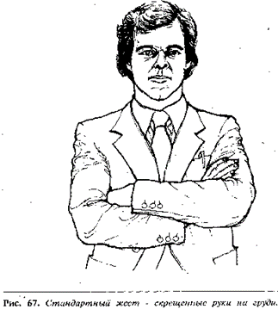
არავერბალური კომუნიკაცია
მკერდზე დაწყობილი გადაჯვარედინებული ხელები ყველაზე გავრცელებული ჟესტი
ჩაკეტილი ხელები გამოხატავენ მცდელობას თავი აარიდო ნეგატიურ სიტუაციას. ხელების მდებარეობა შეიძლება იყოს მრავალფეროვანი, მაგრამ განვიხილოთ სამი ძირითადი ჟესტი ხელების გადაჯვარედინებისა: ტიპიური სტანდარტული ხელების გადაჯვარედინება, წარმოადგენს უნივერსალურ ჟესტს, ის თითქმის ყველგან გამომხატველია ადამიანის ნეგატიური ან დამცავი მდგომარეობისა. ამ ჟესტის ნახვა შეიძლება ყველგან სადაც ადამიანი თავს ვერ გრძნობს უსაფრთხოდ და დამაჯერებლად.
ამ პოზას ადამიანები მიმართავენ მაშინ, როდესაც არ ეთანხმებიან იმას რასაც ისმენენ. პირისპირ საუბრის დროს, როდესაც თანამოსა-უბრე მიმართავს ამ პოზას, ხელების გულზე გადაჯვარედინებას, იმას ნიშნავს, რომ თქვენს ნათქვამს თანამოსაუბრე არ ეთანხმება. მიუხედა-ვად იმისა,რომ მან სიტყვიერად გამოხატა თანხმობა. საქმე იმაშია რომ ადამიანს შეუძლია სიტყვიერად იცრუოს მაგრამ არავერბალური ნიშნებით ის გვამცნობს სრულიად სიმართლეს. მანამ ადამიანი ინარჩუნებს ამ პოზას ის ინარჩუნებს აგერთვე უარყოფით განწყობილებას.

Slide 55
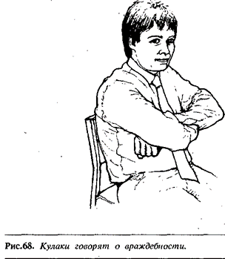
არავერბალური კომუნიკაცია
გადაჯვარედინებული ხელები, მუშტად შეკრული თთები
მკერდზე ხელების გადაჯვარედინებასთან ერთად თუ ადამიანი მუშტად კრავს თითებს, ეს ნიშანია იმისა რომ ისგანწყობილია მტრულად და მზადაა თავდასხმისათვის. ამ ჟესტს ხშირად ახლავს კბილების ღრჭიალი და სახის სიწითლე. რის შემდეგადაც შეიძლება მოჰყვეს სიტყვიერი და ფიზიკური შეურაცხყოფა.

Slide 56
ურთიერთობის მანძილი და სივრცის გამოყენება
ადამიანები ურთიერთობებს განსხვავებულ მანძილზე ამყარებენ იმის მიხედვით, თუ რა ტიპის ურთიერთობა აკავშირებთ. ჩვეულებრივ, საუბარია ოთხ დისტანციაზე, ესენია: ახლო, პიროვნული, სოციალური და საჯარო.
ახლო მანძილი, 0-50 სანტიმეტრი, გამოიყენება ახლო ურთიერთობებში. ამ მანძილზე ხდება ჩვეულებრივ დედა-შვილისმეგობრების ურთიერთობა. ამ მანძილზე დანახვისა და გაგონების გარდა, შესაძლებელია მეორე ადამიანის სუნის და სხეულის ტემპერატურის აღქმა.

Slide 57
ურთიერთობის მანძილი და სივრცის გამოყენება
პიროვნული მანძილი, 50 სანტიმეტრიდან 1 მეტრ და 30 სანტიმეტრამდე, გამოიყენება პიროვნული ურთიერთობების დროს ანუ იმ შემთხვევაში, როდესაც ურთიერთობა კარგ ნაცნობებთან და მეგობრებთან გვაქვს. ამ მანძილზე შესაძლებელია გაშლილი ხელით მეორეს შეხება.
სოციალური მანძილი, 1 მ და 30 სმ-იდან 3 მ და 50 სმ-მდე. ამ მანძილზე ჭირს დეტალების გარჩევა ადამიანის სახეზე. ეს არის დისტანცია საქმიანი ურთიერთობების წარმართვისთვის. ამ მანძილზე ურთიერთობისას მნიშვნელოვანია თვალის კონტაქტის დამყარება, საუბარიც უფრო ხმამაღლა მიმდინარეობს. მაღალი თანამდებობის პირთა კაბინეტებში თქვენ შეხვდებით დიდ მაგიდას, რომელიც სწორედ სოციალური მანძილის დაცვას, თანამდებობის პირთან ახლო მანძილზე ურთიერთობის საშუალებას არ იძლევა.
საჯარო მანძილი, 3 მ 30 სმ-იდან 8 მ-სა და მეტზე. ეს ის მანძილია, რომელზეც ხდება საჯარო გამოსვლები, თამაშდება სპექტაკლები. მანძილი სცენასა და აუდიტორიას შორის სწორედ ამ მანძილის შენარჩუნებას ემსახურება. სიშორე აძნელებს სახის ნაკვთების გარჩევას, ამიტომაც იყენებენ მსახიობები გრიმს, რომელიც ხაზს უსვამს თვალებს. საუბარი ხმამაღალია, რათა ნათქვამი შორ მანძილზეც იყოს აღქმული.

Slide 58
არავერბალური კომუნიკაცია
მიმიკა
რა არის მიმიკა? იგი წარმოადგენს, სახის კუნთების გამოხატულ მოძრაობას, რომლებიც გვაძლევეს ჩვენ საშუალებას გამოვხატოთ განსახვავებული ემოცია და ხასითი. ეს უკანასკნელი კი აძლევს საშუალებას ადამიანს გამოხატოს თავისი აზრი უფრო სრულად და კონკრეტულად. მიმიკით შესაძლებელია მარტივად მიხვდეთ მოსწონს თუ არა ადამიანს თქვენი საუბარი.

Slide 59
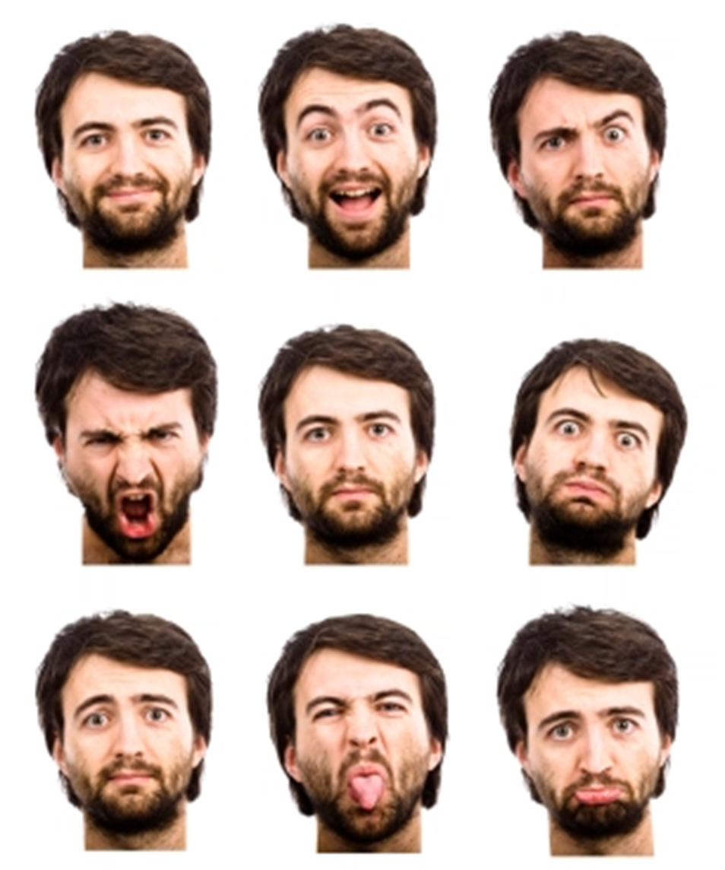
არავერბალური კომუნიკაცია

Slide 60
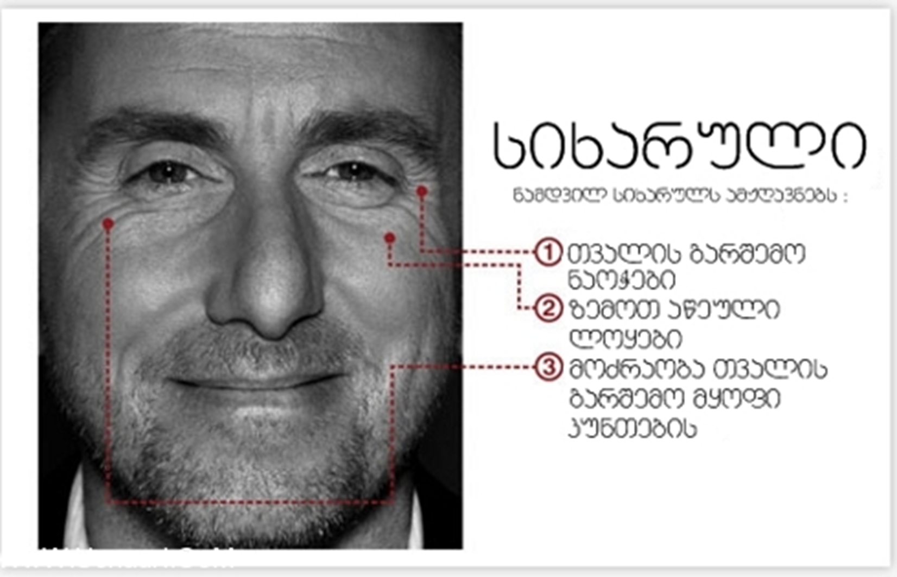
არავერბალური კომუნიკაცია

Slide 61
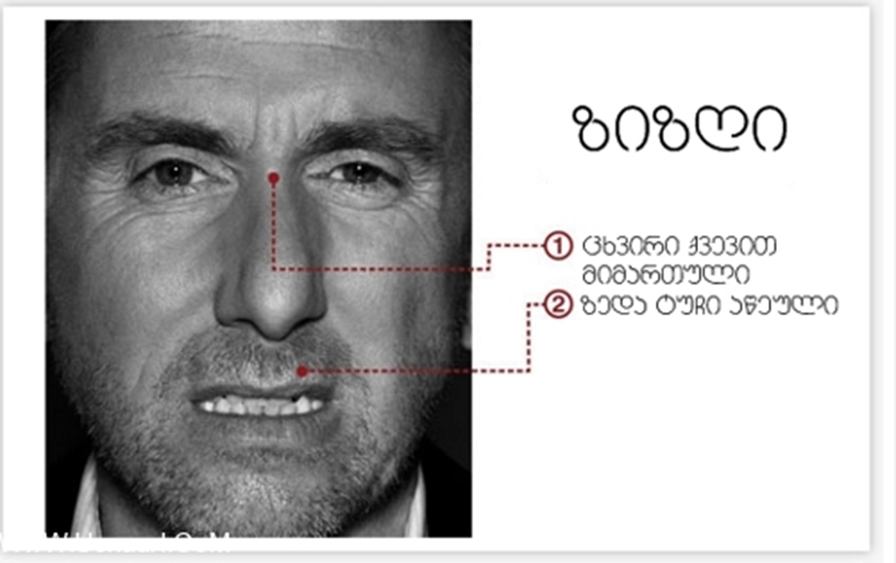
არავერბალური კომუნიკაცია

Slide 62
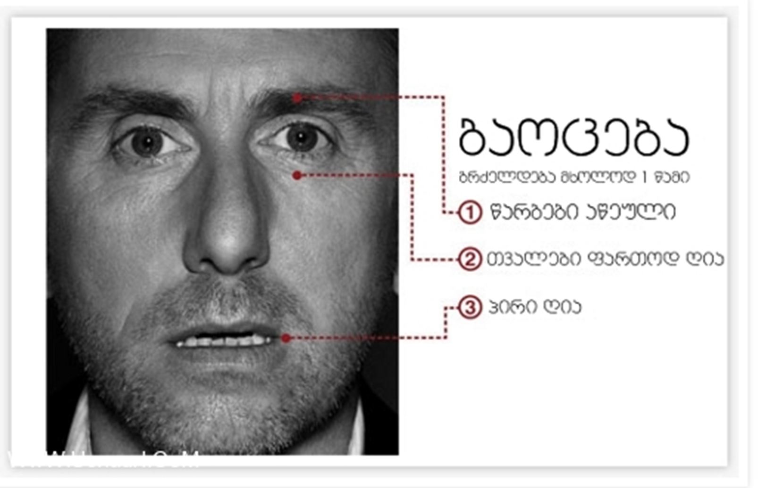
არავერბალური კომუნიკაცია

Slide 63
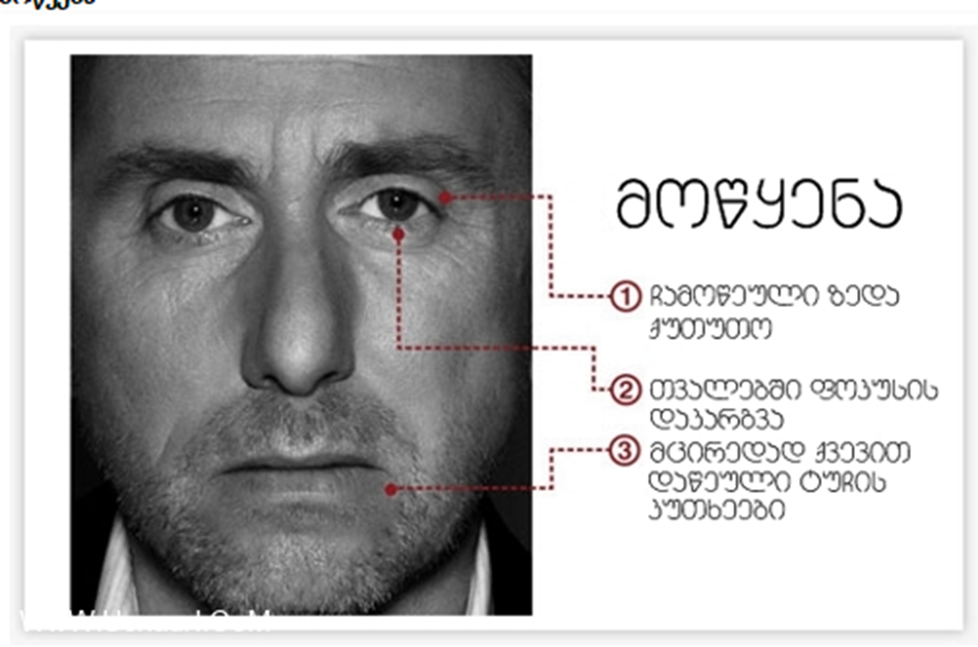
არავერბალური კომუნიკაცია

Slide 64
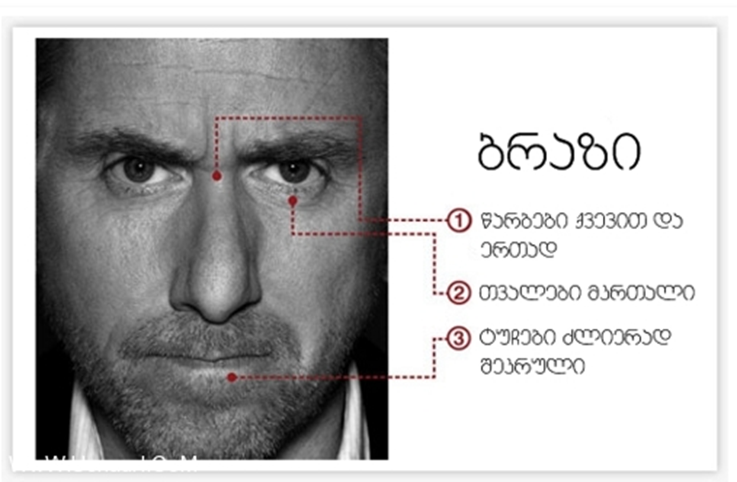
არავერბალური კომუნიკაცია

Slide 65

არავერბალური კომუნიკაცია

Slide 66

არავერბალური კომუნიკაცია
ის, რისი ცოდნაც სასარგებლოა

Slide 67
არავერბალური კომუნიკაცია
სხეულის ენის მთავარი შეცდომები, რომლებიც არ უნდა დაუშვათ
ნუ მიეყრდნობით ძალიან სავარძლის საზურგეს. ეს მეტყველებს იმაზე, რომ თქვენ ზარმაცი და ქედმაღალი ხართ.
ზედმეტად წინ გადმოხრილი. ამგვარად თქვენ შეიძლება მოეჩვენოთ თანამოსაუბრეს აგრესიული. ეცადეთ მიიღოთ ნეიტრალური პოზა.
ნუ შეწყვეტთ სწრაფად თვალის კონტაქტს. ასეთი ჟესტი აჩვენებს, რომ თქვენ არ ხართ სანდო ადამიანი ან ზედმეტად ნერვიულობთ. შეინარჩუნეთ თვალის კონტაქტი, განსაკუთრებით ხელის ჩამორთმევისას.
არ მოგივიდეთ ზედმეტი თავის დაკვრა თანხმობის ნიშნად. შეიძლება გამოჩნდეთ, როგორც თოჯინა, რომელიც თავს იქნევს. თუ ეთანხმებით თანამოსაუბრეს, საკმარისია თავის დაკვრა ერთხელ.
ხელების მეტისმეტად ქნევა იწვევს აგრესიის შეგრძნებას

Slide 68
არავერბალური კომუნიკაცია
გადაჯვარედინებული ხელები – ეს თავდაცვითი პოზიციაა. არ მიიღოთ ასეთი პოზიცია, განსაკუთრებით, როდესაც პასუხობთ კითხვებზე.
მოუსვენრობა უმალვე აჩვენებს, თუ როგორ ნერვიულობთ. მაქსიმალურად ეცადეთ ამას მოერიდოთ.
ნუ გექნებათ ხელები ზურგს უკან ან ჯიბეებში. შეიძლება გამოჩნდეთ ჯიუტი. ეცადეთ იყოთ ბუნებრივი. ხელები გქონდეთ ჩამოშვებული.
ნუ გადაიტანთ მზერას მაღლა, არ მიმოიხედოთ. ეს მეტყველებს იმაზე, რომ რაღაცას ბოლომდე არ ამბობთ, ან იტყუებით.
დაჟინებული მზერა აღიქმება როგორც აგრესია, აკონტროლეთ თქვენი მზერა.

Slide 69
არავერბალური კომუნიკაცია
გაიღიმეთ. გაქვავებული სახე აიძულებს ადამიანებს თავი უხერხულად იგრძნონ. იბადება კითხვა – გსურთ კი საერთოდ აქ ყოფნა. აჩვენეთ გულწრფელი ღიმილი, განსაკუთრებით მაშინ, როდესაც ადამიანს პირველად ხვდებით.
არ დაიხიოთ უკან, როდესაც ითხოვთ გადაწყვეტილების მიღებას. ამგვარი მოქმედება აჩვენებს შიშს ან არადამაჯერებლობას. იდექით ადგილზე, ან გადადგით მცირედი თავდაჯერებული ნაბიჯი წინ.
ნუ უყურებთ გამუდმებით ტელეფონს. ეს მეტყველებს იმაზე, რომ არ გაინტერესებთ ან თქვენ უკვე სხვა ადგილზე გელიან. გარდა ამისა, ეს უკვე ეტიკეტის ნორმების უცოდინრობაა.

